Slide 1

Apresentação – Trabalho Semestral
Integrantes: Antonio Oliveira Pedroso da Cruz;
Daniel Martins Cabanas;
João Pedro Lima Affonso de Carvalho.
PSI3214 – Laboratório de Instrumentação Elétrica, 2022

Slide 2
Agenda
Introdução teórica;
Objetivos do Trabalho;
Montagem experimental;
Apresentação da primeira etapa;
Apresentação da segunda etapa;
Conclusões.
PSI3214 – 23 nov. 2022

Slide 3
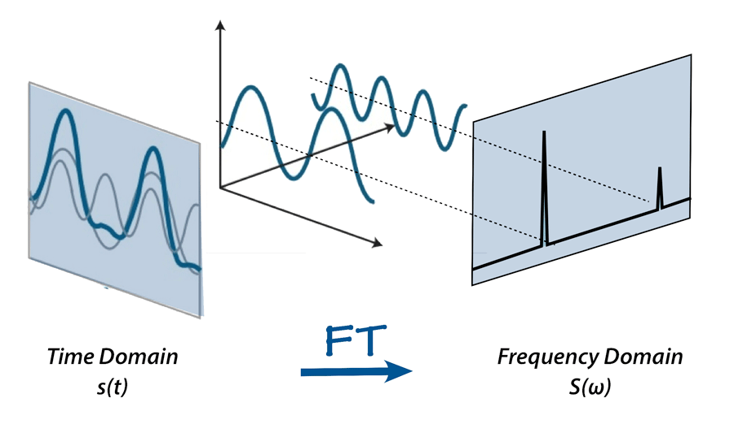
Introdução teórica
Sinais: estímulos elétricos medidos através de tensões e correntes;
Processamento de sinais: objeto de estudo da engenharia elétrica;
Ferramenta matemática: Transformadas de Fourier (contínua, rápida, discreta);
TF: Descrição em módulo e fase de sinais periódicos temporais em função da frequência;
PSI3214 – 23 nov. 2022

Slide 4
Objetivos do Trabalho
Desenvolvimento dos conceitos de processamento de sinais para sinais sonoros (objeto de estudo);
Aplicação das instrumentações utilizadas no curso e disponíveis no kit;
Realização de montagem experimental e de programação gráfica em LabVIEW;
Divisão em duas etapas: decomposição espectral do sinal sonoro e interpretações de notas musicais.
PSI3214 – 23 nov. 2022

Slide 5
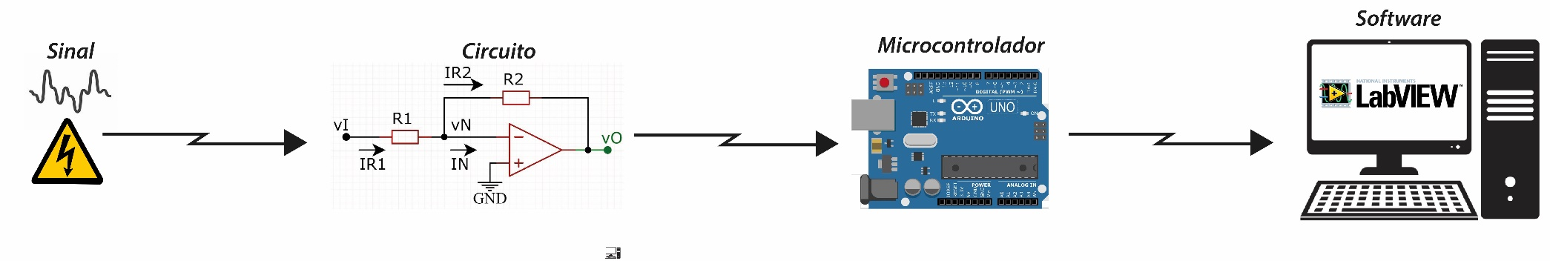
Objetivos do trabalho
Técnica para o processamento de sinais:
Circuito físico (amplificadores, jumpers, protoboard, etc);
Microcontrolador (aquisição digital e comunicação com o computador);
Software para modelagem (LabVIEW).
PSI3214 – 23 nov. 2022

Slide 6
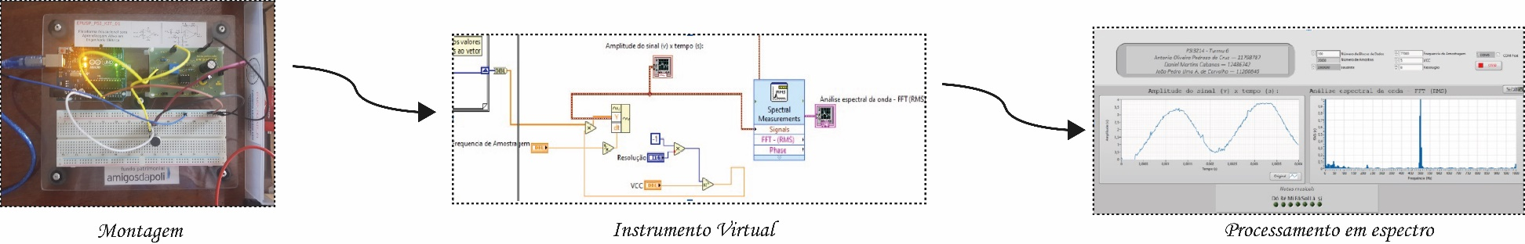
Objetivos do Trabalho
Captação do sinal sonoro em um microfone de eletreto;
Amplificação do sinal analógico com um AmpOp – offset para garantir sinal positivo na entrada do Arduino;
Amostragem digital com Arduino (microcontrolador);
Programação gráfica de um instrumento virtual (VI) para os objetivos especificados.
PSI3214 – 23 nov. 2022

Slide 7
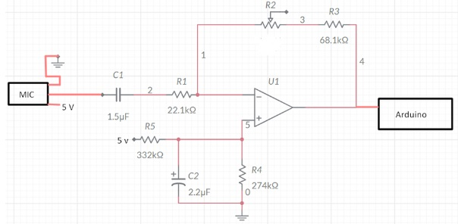
Montagem experimental
Em ambas as etapas, foi utilizado o seguinte circuito:
PSI3214 – 23 nov. 2022

Slide 8
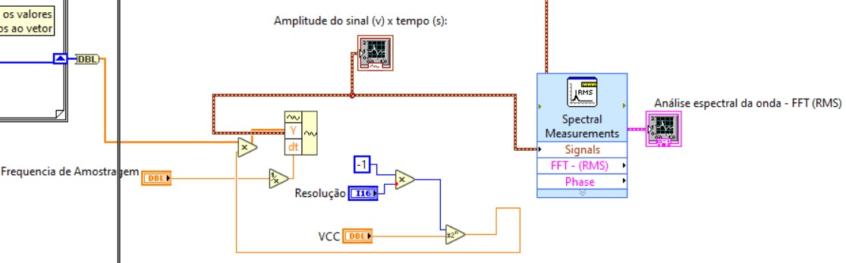
Apresentação da primeira etapa
Implementação do seguinte VI, que reconstroi o sinal amostrado pelo Arduino (sob as condições de Nyquist) e sua análise espectral:
Parte do diagrama de blocos do VI programado, com o bloco Spectral Measurements (FFT)
PSI3214 – 23 nov. 2022

Slide 9
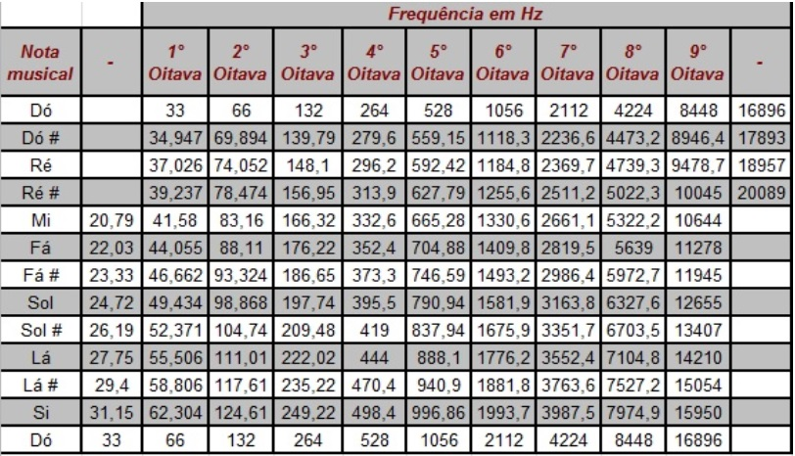
Apresentação da segunda etapa
Para a segunda etapa, o objetivo em pauta foi a detecção de notas musicais;
As notas musicais (C, D, E, F, G, A, B) são caracterizadas por suas frequências – sinais passíveis de filtragem;
Tabela de referência utilizada para as notas musicais
PSI3214 – 23 nov. 2022

Slide 10
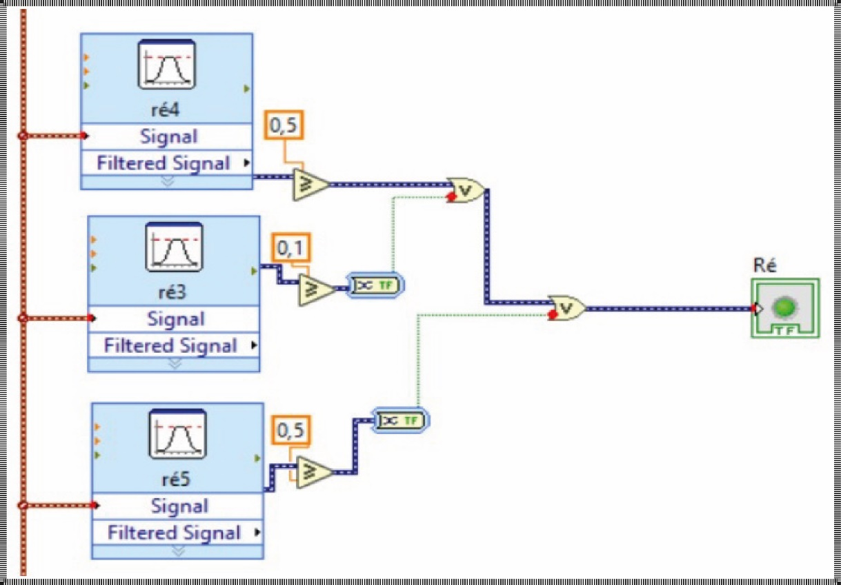
Apresentação da segunda etapa
Lógica implementada no VI: filtro passa-bandas e portas OR;
Bloco de detecção da nota Ré para a terceira, quarta e quinta oitavas.
PSI3214 – 23 nov. 2022

Slide 11

Conclusões
Implementação da técnica de processamento de sinais concluída com êxito;
Suposições acerca de ruídos de baixa frequência (< 125 hz);
Conclusões quanto a melhorias;
Introdução a conceitos das próximas disciplinas do curso.
PSI3214 – 23 nov. 2022

